Slide 1




PRIČE SA CVJETNE LIVADE

Slide 2

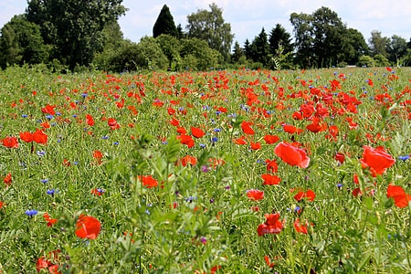
Pogodi tko sam…

Slide 3
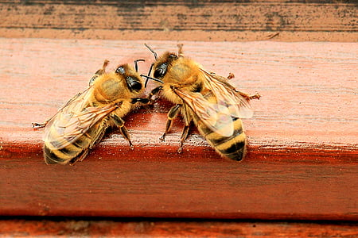
Što su pčele?

Slide 4
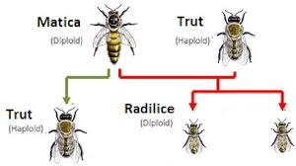
Što sve pčelice rade?
Matica je majka svim pčelama.
Najviše je pčela koje rade sve poslove
- to su pčelice radilice.
One malobrojne
- to su mužjaci (trutovi).

Slide 5
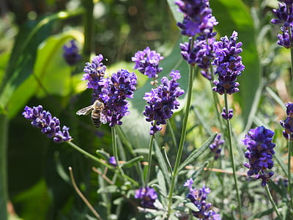
Pčele vole livade pune cvijeća.

Slide 6
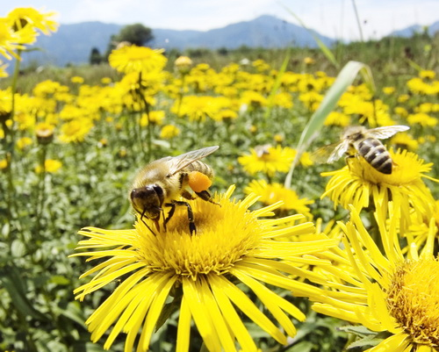
Pčele skupljaju sok sa cvijeta koji se zove nektar.

Slide 7
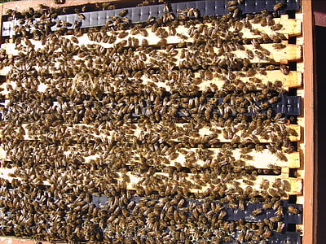
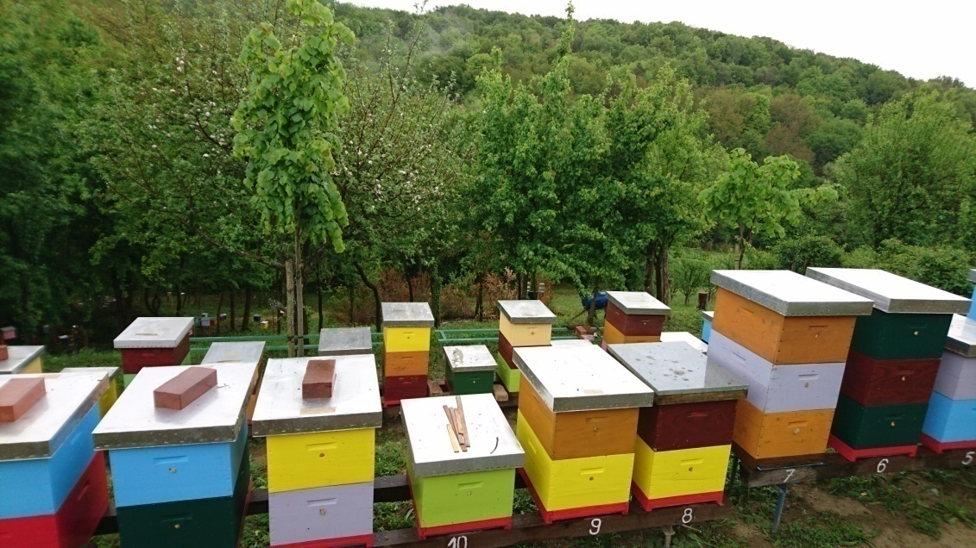
Kad skupe dovoljno nektara, nose ga u svoju kuću, koja se zove košnica. Tada nektar postaje med.

Slide 8
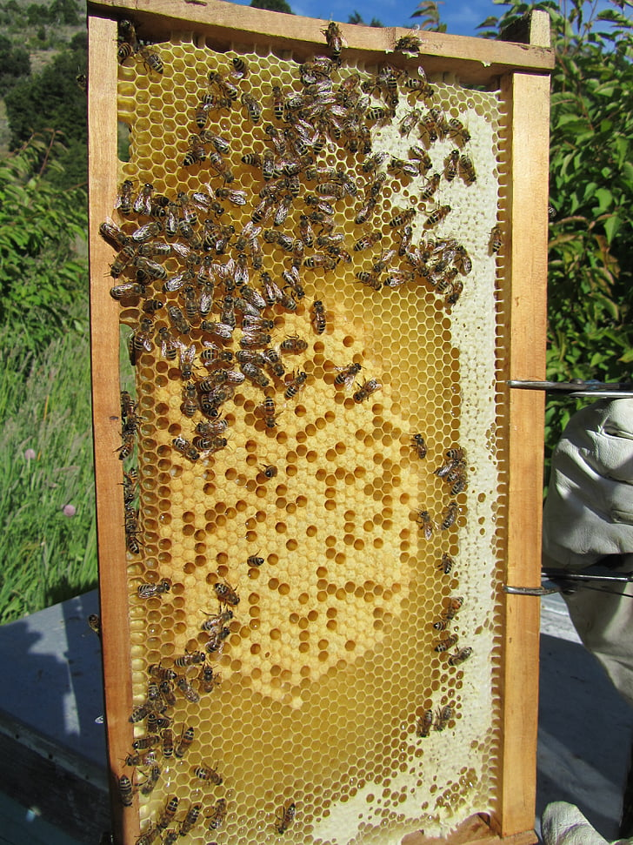
U košnici se nalaze male posude u koje pčele skupljaju med. Te se posudice zovu saće.

Slide 9
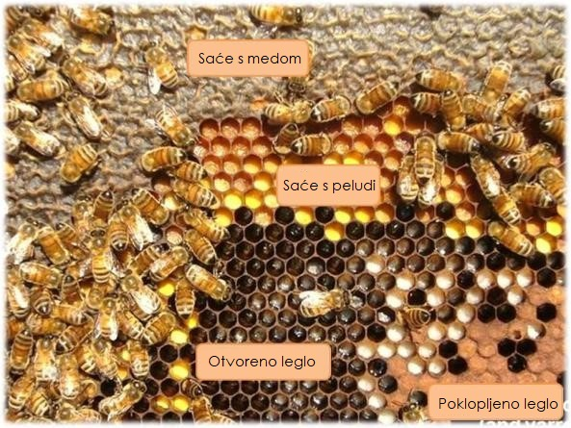

Slide 10
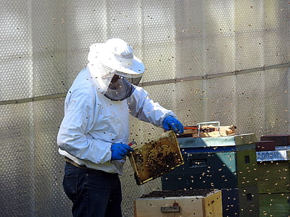
Pčelar vadi saće iz košnica i vrca med u teglice.

Slide 11

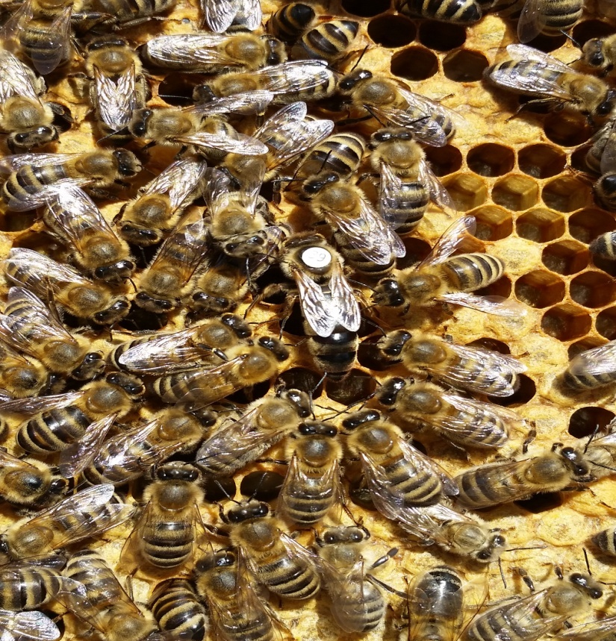
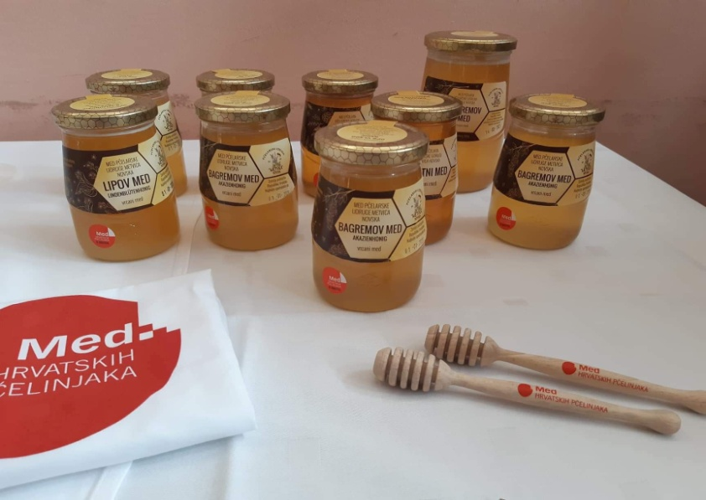
Kako nastaje med?

Slide 12
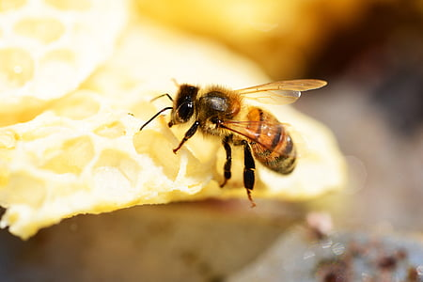
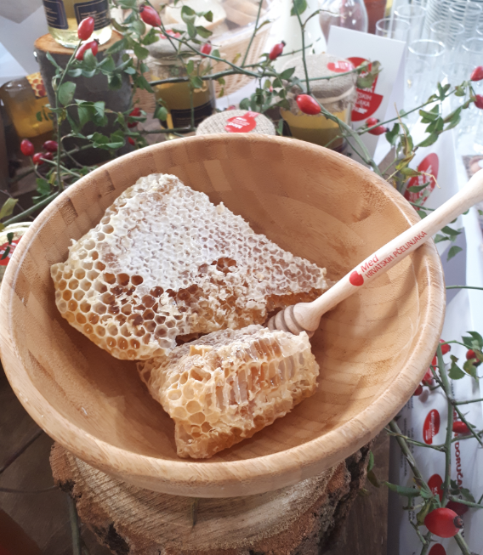
Svaka pčelica tijekom svog života proizvede jednu malu žličicu meda.

Slide 13
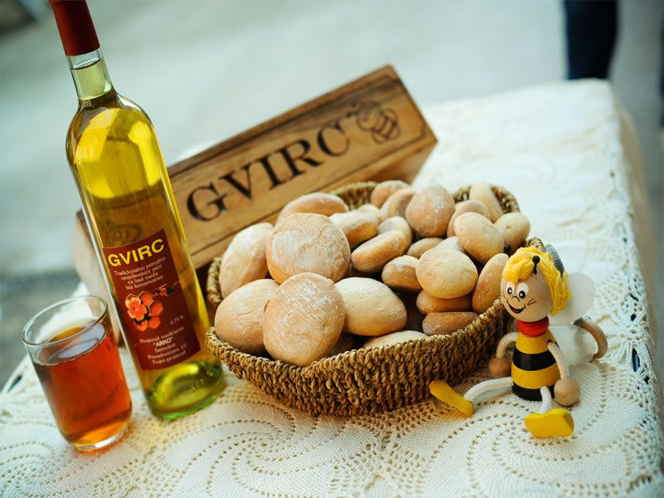
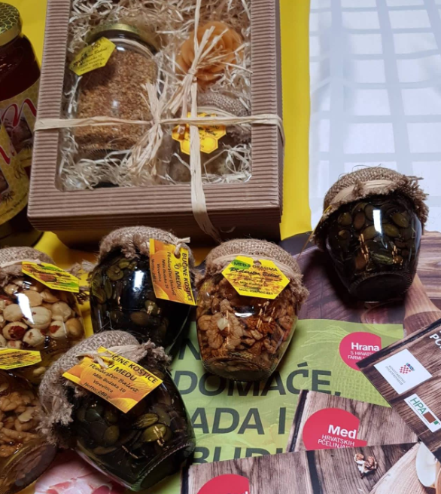
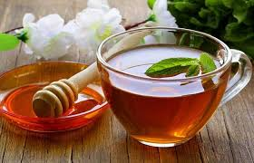
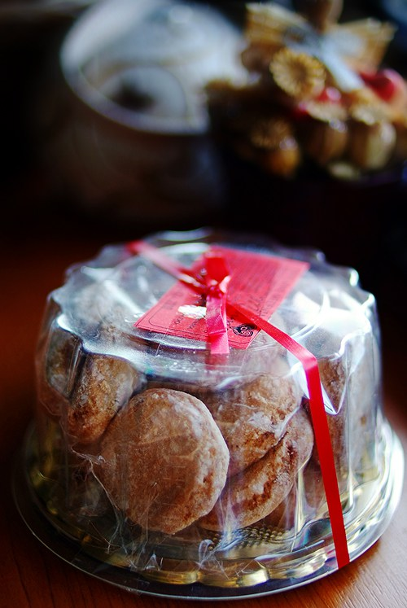

Slide 14
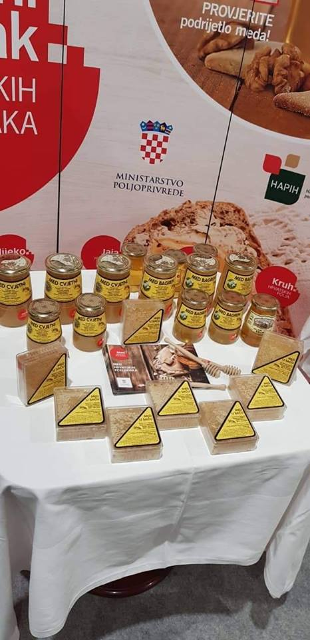

Slide 15
Med…
Prirodni invertni šećer
Slađi je od šećera
Sadrži vitamine i minerale
Tamnije vrste meda bogatije su mineralnim tvarima
Izvor energije
Ima antioksidativna i antiseptička svojstva

Slide 16
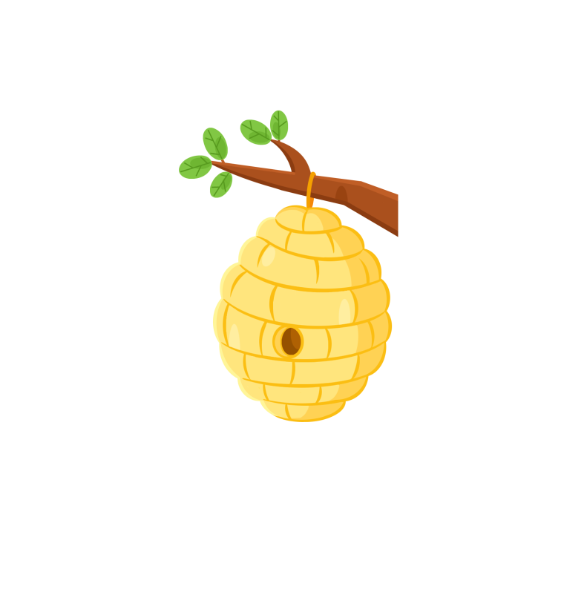


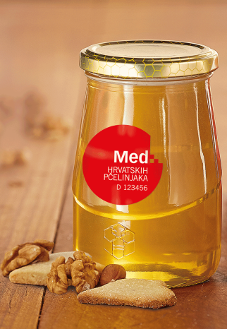
Želiš li o medu znati više,
čitaj što pčela o njemu piše.
Glavna u ovoj priči
bila sam ja,
obična pčela mala i radišna.
Djeco, u slast!
MED HRVATSKIH
PČELINJAKA

